Slide 1
Шилжилтийн үеийн Монголын уран зохиолын төлөв байдал, чиг хандлага
Tendency of Mongolian Literature in Transition

Slide 2
1980-ад оны сүүлч 1990-эд оны үеийн нийгмийн болон сэтгэлгээний хувьсгалын үеийн урлаг, уран зохиолын байдал
Монголын уран зохиолд хөдөлгөөн, урлаг утаг зохиолыг шинэчлэх эрмэлзлэл, утга соёлын үнэт зүйлийн задрал, уран бүтээлийн эрэл хайгуул, чиг хандлага өөрчлөлтөд бэлэн байсан уу? гэдэг асуудал тулгарч ирсэн байдаг.
Уран бүтээлчид Уран зохиолын ертөнцөд эрэл хайгуулыг хийцгээж “Зөн”, “ГУНУ”/Гол ус намуухан урсана/, “Бишүби”/билгүүнийг шүтэн бишрэхүй/, “Зүс бүгэг андууд”, “Үүлэн цэцэг”, “Шинэ цус-хязгааргүй”, “Хүрээ хөвгүүд”, “Ногоон морь”, “XXI зуун” зэрэг төв, бүлэг, бүлгэм, нэгдэл урлаг, уран зохиолын талаар өөрсдийн үзэл, баримтлалыг сурталчлах, түгээх, дэлгэрүүлэх үйл ажиллагаа идэвхтэй байлаа.
Дээр нэр дурдагдан буй төв, бүлэг, нэгдлийн гишүүд урлаг, утга зохиолыг шинэчлэх бие даасан урсгал болж төлөвшөөгүй бөгөөд уран бүтээлийн ертөнцөд сэтгэлгээний хувьсал хийх туршицын байдалтай анхны уран бүтээлүүдээ туурвисан байдаг.

Slide 3
Тухайн үеийн бүтээлүүдийг ажиглавал;
Сэтгэл зүйн байдлын хувьд тогтворгүй, амьдралд хандах хандлага идэвхгүй, сул дорой байдал, гутрангуй өнгө аяс бүхий бүтээлүүд.
Нийгмийг, үзэл суртлыг хурцаар шүүмжилсэн байдал.
Нийгмийн ороо, бусгаа цаг үеийн дүйвээнээр “арилжааны маяг”-ийн бүтээл борооны дараах мөөг шиг олширсон.
Нийгмийн оюун санааны доройтол, “харанхуй байдал”-ыг овжиноор ашиглаж Өрнийн утга зохиолын үеэ өнгөрөөсөн урсгал зэргээр хэлбэр хөөж бичих асуудал газар авсан. Энэ нь урлаг, утга зохиолын мөн чанарыг хөгжүүлэх биш, ядуу сэтгэлгээ, ядмаг дүрслэл, хоосон дүрийг “бүтээх” зэрэг нь уран зохиолын хөгжилд дэвшил авчраагүй болно.

Slide 4
Уран зохиолын төрлөөр шинэ тутам бүтээлүүд гарсан нь, онцлох зохиолууд ;
РОМАН Д.Төрбатын 12 жилээр нэрлэсэн болон түүхэн хаад, хатдын тухай. “Могойн чуулган” роман нь /1991/, Г.Нямаагийн “Цадиг хууч” /1990/, Л.Дашнямын “Цөллөг”, Д.Батбаярын “Мементо-г бүтээхүй”, Д.Урианхайн “Зүүд ба улаан нулимс”, Г.Мэнд-Ооёогийн “Гэгээнтэн” /2012/, Д.Цэнджавын “Цагаагчин гахай жил” /2011/, “Эрдэнэ Жонон ван Ширнэндамдин”/2016/, Даг.Жамьянгийн “Чингис хааны мэнгэ” С.Жаргалсайхан. Л.Удвал “Чингис хааны нууц түүх” /2006/, П.Баярсайханы “Хотын онгон” /1994/, Г.Наминчимэдийн “Аугаа эрин Хөх илдний очис” /2017/, Ц.Буянзаяагийн “Улаан шувууны жиргээ” /2002/, Г.Аюурзанын “Илбэ зэрэглээ” /2003/, “Бөөгийн домог” /2010/, “Шүгдэн” /2012/, “Сахиуст хангайн нууц” //, Д.Оюунчимэгийн “Оройн ганц мод”/2016/
ТУУЖ Ч.Галсангийн “Аянгат цагийн тууж” //, С.Пүрэвийн “Сүүдэр догшрох цаг” //, Д.Норовын “Хөх тавилан” /2003/, Б.Догмидын “Хөх тайгын үлгэр” //, Д.Цэнджавын “Хөх жавар” /2008/, “Тэнгэрт хальсан тоос” /2007/“, “Цахарын хар шуурга” /2007/, П.Баярсайханы “Нохойн хэвтэр”/1995/ Д.Энхболдын “Паанан” //,”Соёо” //, С.Жаргалсайханы “Айлын том хүү” //, Т.Бум-Эрдэнийн “Үр харам”/2014/

Slide 5
Өгүүллэгээс:
ӨГҮҮЛЛЭГ П.Пүрэвсүрэнгийн “Тавилан” /1990/, Б.Догмидын “Хөх тэнгэрийн зарлиг” //, Ж.Дашзэвэгийн “Гүн шөнө” //, Д.Намсрайн “Жамухын өчил” //, “Цэгцэрийн шар тал” //, Б.Догмидын “Нутаг” //, Ж.Лхагвын “Нутгийн тэнхээ” //, Д.Норовын “Хүйтэн цуст” //, “Үхэл хүлээх газар” //, “Паанаг” //, “Хар гэгээ” //, “Эр хүн” //, Ц.Түмэнбаярын “Цагаан сүүний домог” /1991/, “Гэгээ” /1992/, “Өдтэй бичиг” /1995/, “Нүцгэн натур” /1996/, “Диваажинд өмсөх гоёл” /1998/, “Согоо суман” /2005/, “Урд уулын зэрэглээ” //, Д.Цэнджавын “Алтан жүн жор” /1996/, “Чисчүүний хээ” /1996/, “Мэнгэ” /1995/, “Сүй мөнгөн хажаас” /2006/, “Хоёрын даваа” /1999/, “” Б.Золбаярын “Бүтэн” /2004/, С.Эрдэнийн “Нууц тарни” //, “Бэлэвсэн хүүхнүүдийн найр” //, “Халиун бугын урамдаан” //, С.Пүрэвийн “Тасын суудал” //, Л.Лхагвадоржийн “Жатга” //, Р.Мөнхбатын “Хөгжимчин бүсгүйн хөрөг” //, С.Анударын зарим өгүүллэгүүд нь шилжилтийн үеийн богино өгүүллэгийн өнгө төрхийг тодорхойлж, үзэл санааны эргэлтийг олон янзаар тусгаж шинэ нийгмийн байдалд дасан зохицох, эсвэл сөрж зогсох, үгүй бол мухардалд орж өөрөө өөртөө, бүр нийгэмд амьдралд хүртэл гутрах хандлага уран зохиолоор илэрч байлаа.

Slide 6
ШҮЛЭГ 1991 онд “Ахуйн шүлгийг үзэн ядна. Яруу найргийн магтаалд ханаж цадлаа. Бид жинхэнэ яруу найргийн төлөө тэмцэнэ.”/47/ хэмээн Монголын утга зохиолд орж ирсэн Ц.Буянзаяа, Г.Аюурзана, Л.Өлзийтөгс, Б.Галсансүх нарын шүлэгчид эдүгээ нэгэнт зохиол бүтээл нь өөрийн гэсэн уншигчидтай болсон байна.
Шүлэгч О.Дашбалбарын “ГУНУ” танхимд Л.Энх-Амгалан,Ж.Болд-Эрдэнэ, Ц.Бавуудорж, Ц.Хулан, Т.Содномнамжил нарын залуус дагалдан суралцаж байлаа.
“Зүс бүгэг андууд” бүлгэмийн гол уриа нь “Шүлэг бол сэрэл мөн”, “Шүлэг бол мэдрэхүй мөн” хэмээн томьёолж Ц.Цэнд, Р.Даваасүрэн, Б.Пүрэвсүрэн, М.Уянсүх, Г.Бадамсамбуу нарын, мөн “Санчир”, “Авангардууд”, “Хүрээ хөвгүүд”-ийн Ч.Мөнхбаяр, Б.Галсансүх, С.Анударь, Д.Дашмөнх, Д.Энхболдбаатар нарын шүлэг зохиол нь хэлбэрийг чухалчилж, агуулгад бас ч шинийг турших зорилгоор шүлэг зохиолоо бичиж байлаа.
Шилжилтийн үеийн яруу найрагт “нийтийн дуу”-ын шүлэг газар авч өөр хоорондоо ялгарахааргүй үг, аялгуу бүхий “дуу”-ны бөөгнөрөл дээд цэгтээ хүрсэн.

Slide 7
1990-2021 оны жүжгүүдээс, дуулалт жүжиг
ЖҮЖИГ Д.Батбаярын “Үхэл миний өмч”, “Мартагдсан аялгуу”//, С.Баясгалангийн “Өрлөг жанжны өчил” /1990/, Ж.Шагдарын “Цагаан дар эх” /1991/, С.Жаргалсайханы “Там” /1992/, “Халуун газар”//, “Хаан түүх” /1995, 1996, 2001/, “Би эрчүүдийг хүснэ” /2000/, П.Баярсайханы “Хүн гөрөөс” /1990/, “Албин” /1992/, Ш.Цэнд-Аюушийн “Хар будаа” /1993/, Д.Урианхайн “Төрөхөөс өмнө үхэхээс хойно” //, “Ганц алхахад л уулзана” //, “Цонхоор харсан хүн” //, “Хүн бүгд-би” /1995/, Б.Лхагвасүрэнгийн “Хүйтэн сэнтий” //, “Сарны цагаан цус” //, “Тамгагүй төр” /1998/, “Атга нөж” //, Ц.Балдоржийн “Хэрээ”//, “Эмсүүд”//, “Өв залгамжлагч”//, П.Баярсайханы “Албин”//, “Хүн гөрөөс”//, “Тамын оромж”//, У.Шигүүргийн “Навчсан хуй” //, Б.Батрэгзэдмаагийн “Хаалганы өмнө” //, Д.Төрбатын “Оройн дээд” //, А.Шартолгойн “Саран хөхөө”/2014/, “Үлэмжийн чанар” //, П.Бадарч, Д.Төрбат нарын цомнолоор “Оройн дээд” дуулалт жүжиг /2014/, П.Цогнэмэхийн “Тэнгэрийн андгай” /2021/, С.Баярсайханы “Гоолингоо” дуулалт жүжиг/2010/, “Нил цагаан” /2021/

Slide 8
Жүжгийн зохиолын хувьд:
Тухайн цаг үед нийгмийн байдал зарим талаараа тогтворгүй, тодорхой чиг баримжаа бүдэг, бүрхэг, үзэл санааны ертөнцөд янз бүрийн өнгө давамгайлсан уран зохиол, урлагийн бүтээлүүд гарч байсан. Уран зохиол, урлагийн хам хүрээнд өвөрмөц төрөл болох жүжгийн зохиолын байдал ямар байсан бэ?
Уран зохиолын реалист чиглэлийн жүжгүүд, түүхэн болон аж байдлын сэдэвтэй, нийгмийн хурц, тулгамдсан асуудлыг хөндсөн жүжгүүд
Нийгмийн сэтгэлгээний хувьсан хувирч байгаа өөрчлөлтүүд, хүн хэмээх бодгалын оршихуйн тухай асуудал, хүний төрөлхтний үнэт зүйлийн чухал нь юу болох, оршин байгаа ахуй, амьдралд нугарах, бөхийх, сөгдөх, үл итгэх байдал
Бүтээл гэхээс илүү нийгмийн хар масс-д зориулсан “арилжаа”-ны жүжгүүд, хошин шогийн хамгийн доод түвшний үзүүлбэрүүд

Slide 9
Зохиолч Д.Урианхайн жүжгүүдийг онцолж үзвэл:
Уран зохиолын олон урсгалаар бичиж, туурвиж уран бүтээлийн эрэл хайгуулыг байнга туршин үзэж, хийж байдаг хүн бол Д.Урианхай зохиолч.
Түүний жүжгүүд реалист, абсурд, модерн, экзистенциалист зэрэг урсгалын хүрээнд, бас гүн ухааны өнгө аяс бүхий байдлаар бичигдсэн жүжгүүд
- Төрөхөөс өмнө үхэхээс хойно /реалист/
- Ганц алхахад л уулзана /абсурд/
- Хоёроос хасах нэг, тэнцэх нь тэг буюу харанхуйд харагдахгүй /модерн/
- Хүн бүгд би /экзистенциалист/
Тухайлбал, “Хүн бүгд би” жүжиг нь зургаан баатартай боловч цорын ганц дүртэй бөгөөд Дүүдий гэгч эрэгтэй болно. Жүжиг нэлээд өгүүлэмжийн хувьд нурших маягтай, тэрээр бодол, эргэцүүлэл, өчил, гунихрал, бодрол, бясалгал гээд олон төрх байдлаар гарч өнөөгийн нийгмийн сэтгэлзүйн гажуудал, эвдрэл, хоосрол,үнэн дүр төрхийг эмгэнэлт хэлбэрээр сонирхолтой үзүүлсэн.

Slide 10
Дүүдийгийн дүрийн мөн чанар, уг дүрээр чухам юуг харуулах гэсэн бэ?
Хайрын төлөө өөрийгөө золиослох
Хүмүүнлэг нинжин сэтгэлтэй байх
Өршөөх уучлах сэтгэлтэй байх
Амьдралын төлөө тэмцэгч байх
Эцэг байж чадах эсвэл өрхийн тэргүүн байж чадах эсэх
“Хүн” хүнээрээ байхаа больсон цаг үе
Хүн хүнээр дутагдах гачлан
Эдгэшгүй хүнд өвчин туссан Хажидсүрэн бүсгүй
Хөнгөмсөг явдалтай амьдралыг их хөнгөнөөр хардаг Лонжид
Сувилагч бүсгүйн зовлонт байдал
Хувь тавилангийн тохуурхал гэлтэй ээдрээтэй хувь заяатай, ганцаар зожиг араншинтай Навчаа
Сэтгэлийн цөхрөлд ватай яах учраа мэдэхгүй мухардсан Бат-Орших

Slide 11
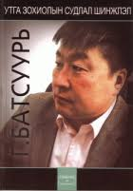
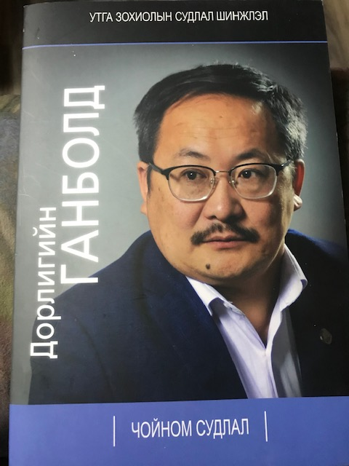
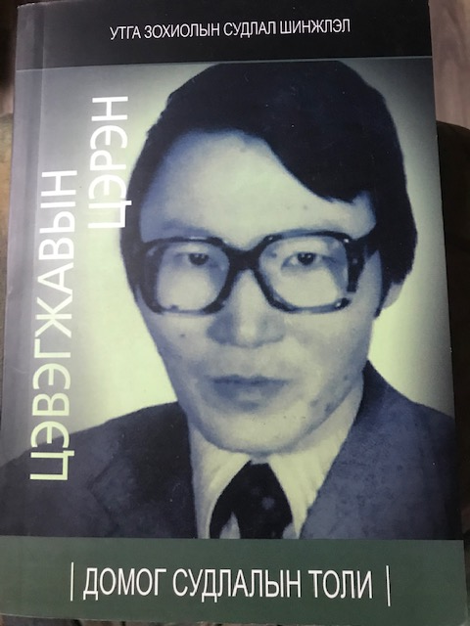
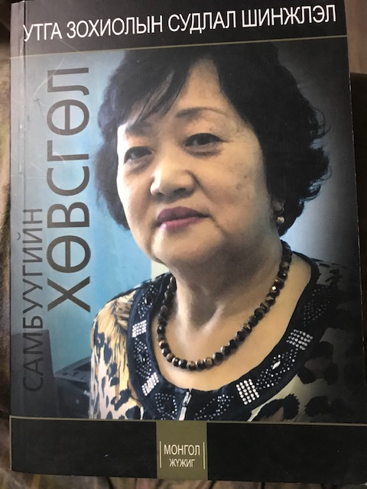
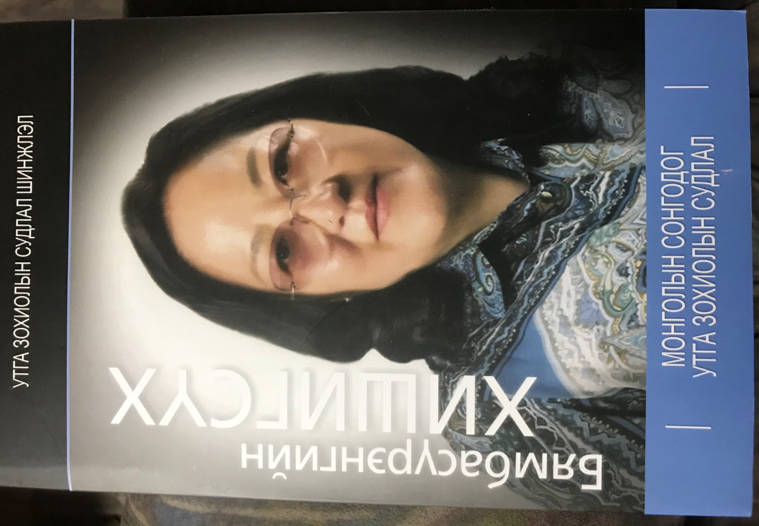
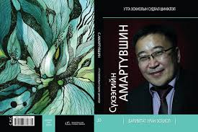
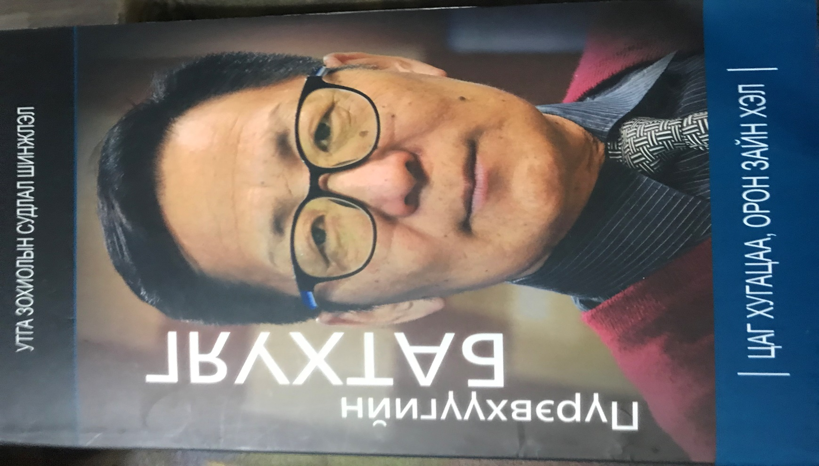
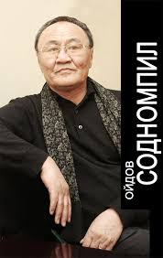
Уран зохиолын судлал, шинжлэл, уран сайхны шүүмж

Slide 12
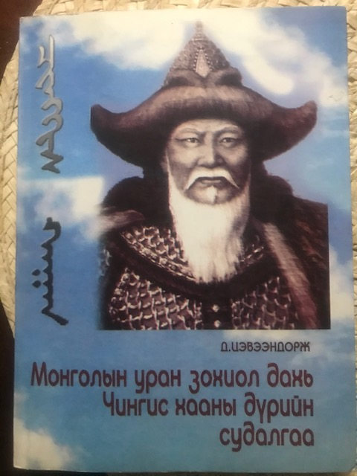
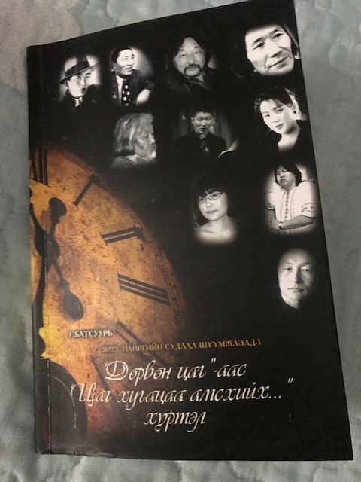
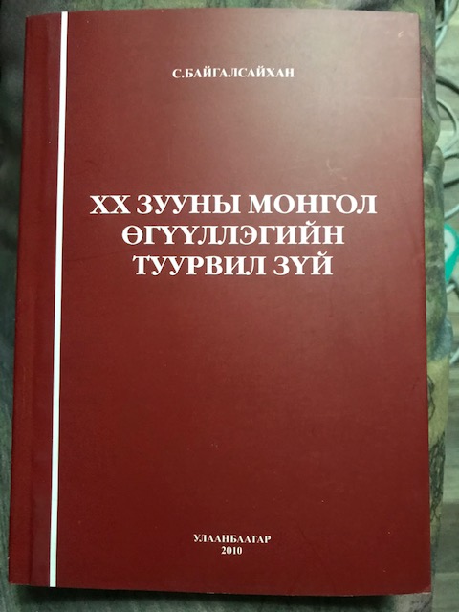
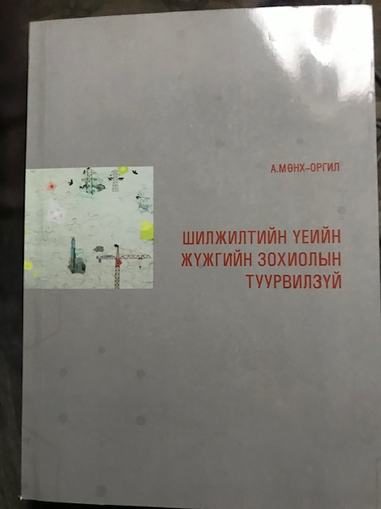
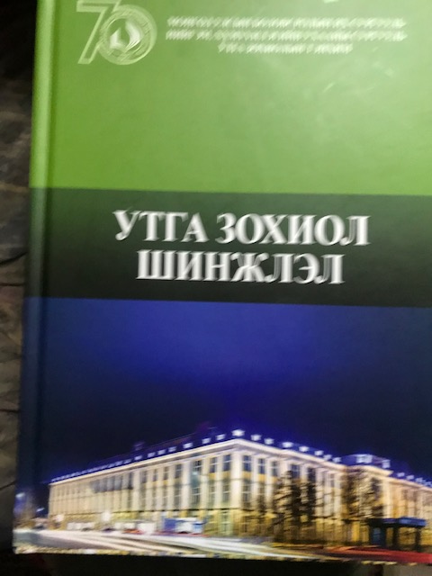
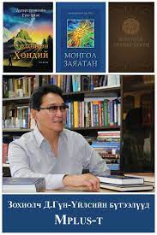
Жүжиг, кино, өгүүллэг, шүлгийн судлал, шинжлэлийн зарим бүтээлүүд

Slide 13
1990-эд оны сүүлч, 2000-аад оны эхэн хагасын уран зохиол
ХХ зууны Монголын утга зохиолд нэлээд өвөрмөц төрхийг бий болгож, бас ч содон өнгө аяс бүхий зохиол туурвигдах болсон нь 1990-ээд оны үе болно. Нийгмийн байгууллын хувьд социализмаас чөлөөт зах зээлийн нийгэмд шилжих процесс явагдаж, үзэл суртлын хүлээснээс ангижирч, утга зохиол, урлаг эрх чөлөөтэй туурвих таатай боломж бүрдэж өгсөн юм.
Ялангуяа хүүрнэл зохиолын богино өгүүллэгийн, туужийн бүр романы төрөлд “дүрийн сэтгэл зүй”-г нээж харуулах, мэдрэмж, зөн совин, бодол бясалгалын байдлаар бичихийг чухалчилж байлаа.
Социализмын үеийн бүх уран зохиолыг “Люмпен-пастухын уран зохиол” хэмээн нэрийдэж улмаар “Замдаа гарцгаая хүрээ хөвгүүдээ”/1997/ гэцгээж “Хүрээ хөвгүүд”-ийн нэгдлээс өөрсдийн уран бүтээлийн замыг эхлүүлж байсан юм.

Slide 14
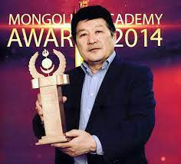
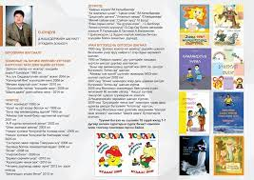
1990-эд оноос эдүгээ үеийн хүүхдийн уран зохиол

Slide 15
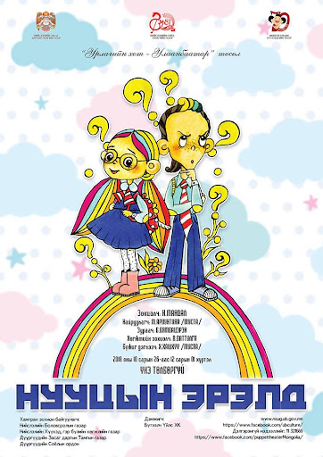
Хүүхдийн зарим жүжгүүд

Slide 16
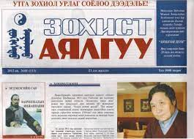
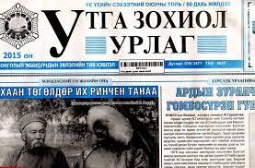
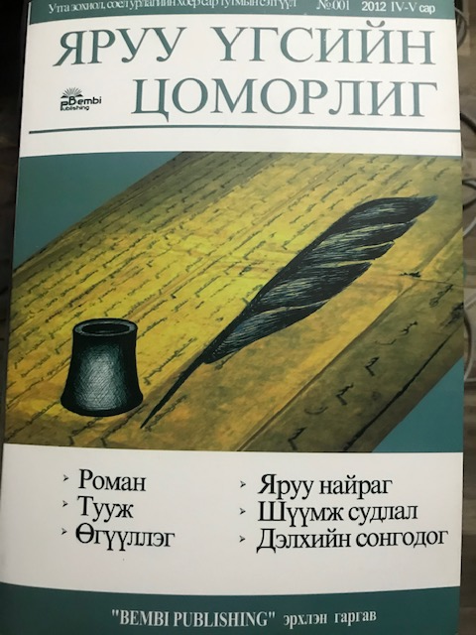
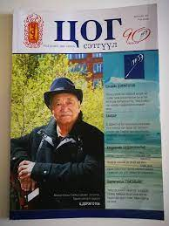
Уран зохиолын тогтмол хэвлэлүүд

Slide 17
Шилжилтийн үеийн томоохон туульсын зохиолууд ялангуяа түүхэн уран сайхны, түүхэн аж байдлын романууд дах “түүхэн дүр”-ийн бүтээлт зарим талаар шинэлэг байж дэвшил гарсан, бас ухралт ч болсон.
Тухайлбал, “Цагаагчин гахай жил” романы түүхэн дүрүүдийг тодруулахад эдүгээг хүртэл Монголын уран зохиолд дүрслэгдэж байгаагүй бодитой/эх дүртэй/, сонирхолтой дүр /”Илэрхий есөн тодорхой Жамсан”-гийн дүр/-ийг нэрлэж байна. Энэ хүний төлөв, байдал, зан төрх, далд авьяас, увьдаст чадал зэрэг нь тухайн цагт VIII Богдын итгэлийг олсон, улмаар түүний нууц “албат” байсан тухай.
2000-аад оны эхэн үеэс VIII Богдын дүрийг уран зохиол, урлагт бүтээх, дүрслэх, үзүүлэх хандлагад эерэг байдлууд анх гарсан. Энэ нь дээрх түүхэн, аж байдлын роман, түүхийн ухааны доктор О.Батсайханы “VIII Богд Жавзандамба хутагтын намтар, бүтээлийн судалгаа”/2010/ ганц сэдэвт бүтээл ихээхэн нөлөөлсөн гэж үзэж байна.

Slide 18
1931-1990-ээд оны эхэн үеийг хүртэлх Монголын уран зохиол, урлагт VIII Богд Жибзүндамба хутагтын дүрийг ийн бичиж, үзүүлж байсан билээ.
Дөрвөн бүлэг бүхий уг хошин жүжигт Богд хааны дүрийг ийн дүрсэлж, Богд хаан хүзүүндээ том лүү өлгөөд хөлчүүрсэн байдалтай. Богдын хүзүүнээс өлгөсөн лүүнд лонхоор лонхоор архи цутгах хэдий ч өнөөх лүү ёроолгүй учраас архи нь гоожиж сүсэгтэн олон тэр архинаас хүртэх гэж улайран зүтгэж байна. Богдын шадар туслах хогийн шүүрэнд хөсрий шаахай углан түүнээ “Богдын сунтаг” болгон цугларсан олонд сунтгийн адис хүртээж байгаа тухай өгүүлжээ. С.Буяннэмэхийн “Усгүй хар архи” хэмээх жүжигт бүтээсэн VIII Богд Жибзүндамбын дүрийг Монголын тайзны урлагт анх дүрсэлж үзүүлсэн Богд хааны дүр хэмээн судлаачид үздэг. Уг жүжгийн найруулагчаар театрын сургагч А.Ефремов ажилласан байна.

Slide 19
Ши.Аюушийн “Хатан Долгор, харц Дамдин” аялгуут дуулалт, Д.Нацагдоржийн “Их авхай” /1934/ хэмээх жүжгийн Богд хааны дүр
Богд Жибзүндамба хутагт тэргүүтэй хар, шар ихэс дээдсийн бусармаг хуйвалдаан, эгэл ард харц ядуусын сэтгэлээр хэрхэн тоглож байгааг, тухайлбал, хоёрдугаар үзэгдэлд Богдын ногоон ордны хаалгаар хоёр хаалгач гарч ирээд:
... Наран гэрэлт, түмэн наст эзэн хаанаас зарлиг буулгаж
Боол хар /харц/ Дамдины гэргий Долгорыг Ногоон дарь эх цол өргөмжилж
Ван ноён Таяд хатан болгож шилжүүлсүгэй
Долгор Ногоон дарь эх нааш ирж эзний хишгийг хүртсүгэй... гэж эзэн хааны зарлигийг өндөр дуугаар уншиж байна. Энэ нь харц Дамдин, хатан Долгор нарын сэтгэл рүү зүү шивэх шиг болжээ. Долгор:
Боол миний бие чинь
Богд эзний хишгийг хүртэхгүй.., гэж байна. Уг жүжгээр Богд хааны зүгээс нэр алдар, эрх мэдлээрээн бүхнийг шийдэж эгэл ардыг хэрхэн хагацуулж сэтгэлийн тамд унагаж байгаа бусармаг үйлийн тухай
Богд хааны нүдийг илааршуулахын тулд амьд хүнээр барам гаргах аврал буулгасан гэдэг үйл явдлыг баримталж Ринбүүч, Жибзундамба, Базарваань, Дэжид, Амгаасэд, Оюунчимэг нарын дүрийг бүтээжээ. Энэхүү жүжигт Богд гэгээн, Ринбүүч, Базарваань нар хувийн өш хонзонгийн сэтгэл өвөрлөж арван наймтай залуу бүсгүй Оюунчимэгийг амьдаар нь барамд гаргаж байна.

Slide 20
Тууж бичлэгийн шинэ хандлага, зарим бүтээлийн жишээн дээр
Д.Норовын “Хөх тавилан”, Д.Цэнджавын “Хөх жавар” туужууд дүр, дүрслэл, өгүүлэмж, хэл найруулгын хувьд өвөрмөц бүтээл болж чадсан.
“Хөх тавилан” туужийн Бадамцэцэг ахайтан буюу “хөөрхөн эмгэний дүр”, “Хөх жавар” туужийн “харлаг” Донойн дүр эдгээр нь Монголын уран зохиолд урд өмнө дүрслэгдэж, бүтээгдээгүй дүрүүд юм.
Учир нь, уг хоёр туужийн
- дүрийн шугам, - дүрийн зан төрх, байдал төлөв, - дүрийн сэтгэл зүй энэ бүхнийг дүрслэхдээ зохиогчид өөрсдийн урлах арга барил, давтагдашгүй хэл, найруулгыг монголын уран зохиолын тууж бичлэгт бий болгосон.
Зөн совин, ёр бэлгэ, түүх домог, ховс увьдас, аман домог, мэдрэмж, дом шившлэгийн гээд сонирхолтой дүрслэлүүд, сэтгэл зүйн хурц өгүүлэмжүүд, огт бүтээгдэж байгаагүй өвөрмөц “дүр”-үүд бүхий уг хоёр тууж шилжилтийн үеийн тууж бичлэгийн хөгжлийг шинэ шатанд гаргасан болно.

Slide 21
Бямбын Ринченгийн “Үүрийн туяа” /1947-1955/.71.., романд
“..,Урьд Цэ гүн, хутагтад Туул голд давхарлаг модон тагт байшин босгож өргөөд, хутагтын шадар хүн болж мандтал, Цэ, гүнгийн бага хатан Норов гэгчийн гялалзсан хар нүд нь дээрхийн таалалд нийлээд, Цэ_ гүн сүнсний огиу болсон хатнаа алджээ. Хорвоо ертөнцөд мөнх юм байдаггүй учир, дээрхийн таалах хүсэл санаа ч хурднаа хувьсаж, Норов хатны бие шалтгаантай болон хоцорчээ. Норов хатны орныг дээрхийн сэтгэлд Очирвань бурхны хувилгаан, уртлаг царайтай залуу Жалханз хутагт эзлээд, хөдөө нутгаасаа дээрхийн дуудсан таалалд нийлүүлэн ирж, хатны халааг авсан байжээ.” гэсэн байна.

Slide 22
“Түүхэн дүр”-ийг гажуудуулсан, түүхийг уран сайхнаар бичиж байна, хэмээн элийрсэн тийм нэгэн “роман” бол “Чингис хааны нууц түүх”
Зохиолд барьсан ганц шугам нь Чингис хааныг догшин хэрцгий, балмад, будангуй нэгэн байсан гэж үзүүлэх явдал болно. Ингэхдээ дараах байдлаар үзүүлжээ. Үүнд, Нэгдүгээрт: Чингис хааны зүгээс Бөртэ хатандаа хандаж байгаа хандлага, тухайлбал, “Тэмүжин их гэдэстэй Бөртийг хурц догшин харцаар цоо ширтсээр яг л дайсантай тулалдах гэж буй мэт сэлмээ тас атгаастай тойрч байлаа.” (2006.27) гэсэн түүний энэ аймшигт байдал, догшин авираас хирдхийн жийрхсэн Бөртэ хатны байдлыг ийн дүрсэлж, “Бөртэ үнэхээр энэ өш хонзон, үхэл цус нүүрлэсэн Боржигин аймгаас, Тэмүжиний дэргэдээс үүрд холдон зайлахыг хүсэж байв.” (2006.28), бас Бөртэ хатныг Мэргэдэд булаагдаад буцааж авахдаа тулгар биетэй түүнийг Боорчид тушаагаад ийн хэлж байгаа нь, “... Тэр хүүхэд хүн болох ёсгүй. Бөртэ орилж уйлсан ч бүү зогс, гэж Тэмүжин эрс шаардав. ... Чи хүүхдийг нь замын хажуу руу шидэж орхи. Тэр хүүхэд амьд үлдэх ёсгүй гэж би чамд хэлж байна бус уу.” (2006.23) гэсэн нь Тэмүжинийг ухаант хүмүүн бус араатнаас дор авир араншинтай тэнэг мулгуу нэгэн байсан гэж үзүүлэхийг зорьсон мэт санагдаж байна. Зохиогчид түүхэн сурвалж бичгүүд, эх түүхийн зохиолууд, түүх-уран зохиолын дурсгалуудад тэмдэглэгдэж үлдсэн, Чингис хаан хиад аймгийн удам залгасан язгууртан, тал нутгийн баатар, дайчин Есүхэй эцгийнхээ оноон сонгож өгсөн их хатандаа хэрхэн хандаж байсан, яаж хайрлаж, эрхэмлэн хүндэлж, үгийг нь сонсдог байсан, улмаар Бөртэ үжин их хатан эзэн Богд Чингис хааны агуу их үйл хэргийг бүтээсэн түүхэн он жилүүдэд хамт жаргал, зовлонгоо хуваалцаж нэгэн халуун амь болтлоо ижилссэн эгэлгүй их хувь тавилангийн тухайд нэгээхэн ч ач холбогдол өгөөгүй нь даанч харамсалтай, дэндүү өрөвдөм арчаагүй санагдаж байна.

Slide 23
Хоёрдугаарт:
Зүчи, Цагаадай хоёрын дүрийн асуудалд, “Монголын Нууц Товчоо” зохиолоос эхлээд Цагаадай, Зүчийг “мэргэдийн орхидос” хэмээн түүний гарлын талаар нэн таагүй үгс чулуудаж эндээс үүдсэн хан хөвгүүдийн зөрчил эцэст нь хэн хэний нь Чингис хааны хураан байгуулсан Их Монгол улсын хаан ширээнд хаан эцгээ залгамжлах хувь тавиланг оноогоогүй нь түүхэн баримтуудаар нэгэнт батлагдсан зүйл юм. Яг үүн дээр дөрөөлөөд Зүчи, Цагаадай хоёрын харьцааны асуудлыг дан харлуулж (Жамухын цэргийн хүрээнээс Зүчи хөвгүүн “загасан нүдэт” Тату-гийн хүчээр Цагаадай дүүгийнхээ хамтаар оргож гэртээ ирснийг нь (2006.37) эс тооцвол) улмаар зориудаар Зүчийг Цагаадайгаас илт илүү болгон харуулж, бүр гадаад төрх, байдлаар нь хүртэл ийн ялгаж, “өндөр гоолиг биетэй Зүчи, бахим шаантаг шиг Цагаадай хоёр нүдээ гялалзуулан эцэг, эхийнхээ өмнө зогсоно. ” (2006.36) гэсэн нь туйлын ядмаг дүрслэл болсон байна.

Slide 24
Гуравдугаарт: Бэлгийн гаж донтон маягаар дүрсэлсэн нь. Зохиолд энэ асуудалд хэтэрхий эрээ цээргүй хандсан байна. Ингэхдээ Бөртэ, Есүгэн, Хулан хатдаар дамжуулж Чингис хааны “дүр”-ийн хувьд энэ асуудлыг бас хутгасан байгаа юм. Дай Сэцэний охин Бөртэ-г хязгааргүй их бэлгийн дур хүсэлтэй байсан төдийгүй бүр бэлгийн гаж зуршилтай байсан мэтээр дүрсэлж, “..галзуурсан тачаалд автаж төдөлгүй Бөртэ дур хүсэл нь ханахдаа бахардан хашгираад ухаан алдан унав.” (2006.29) гэсэн байгаа бөгөөд “Тэмүжин Бөртийн шаардсанаар их хатнаа Есүгэнийг харж байхад эдэлж эхлэв. ... Хөндлөнгөөс хүн харж байх нь туйлын хурц мэдрэмж, сэрэмж төрүүлдгийг Тэмүжин ч, Бөртэ ч, Есүгэн ч мэдэрлээ. ... Удалгүй ухаан орж сэргэсэн Бөртэ тэдний янаглахыг гар биеэрээ мэдэрч байв.” (2006.42-43) гэжээ. Улмаар өтөлж хөгширсөн Бөртэ Чингис хааныг залуу охидтой зугаацахыг хөндлөнгөөс харж дарс шимж суудаг ажилтай болсон төдийгүй маргааш өглөө нь шөнийн ужид цэнгэлийнхээ золиос болгож залуу охидыг тас цавцуулан хороодог, зэрэг дээрх өгүүлэмжүүд үнэхээр туйлын ядмаг эвлүүлэг болжээ, гэхээс өөрөөр хэлэх үг алга байна. Зохиогчид Чингис хааны “дүр”-ийн гадаад төрх, байдлыг Хулан бүсгүй, Чингис хааны хээрийн цацарт түүнийг анхлан харж буйгаар ийн дүрсэлж, “Намхан нуруутай, даахирч ширэлдсэн үстэй, бууралтсан өтгөн сахалтай тэр хүн дэргэд ирээд ширтэх нь даанч аймаар, бүр дух хацрыг нь өрөмдөх шиг болжээ. Тэр хүнээс морины хөлс, галын утаа үнэртэж байв.” (2006.259), “Олныг бишрүүлж, айлган довтлогч, хамгийг дийлэгч их Чингис хаан гэхэд даан ч гологдмоор царай муутай онигор хар хүн өмнө нь зогсож байлаа.” (2006.260-261)

Slide 25
Шилжилтийн үеийн уран зохиолын тухайд,
Ер нь тухайн цаг үед нийгмийн байдал сэтгэлгээнд гарсан өөрчлөлтүүд, уран зохиол, урлагийн туурвил зүйн шинэ эрэл хайгуул, олон өнцгөөс харах хараас зэрэг нь шинэчлэлийг эхлүүлэх нөхцөлийг бүрдүүлж өгсөн.
Хамгийн гол уран бүтээлчдэд чөлөөтэй бичих бүтээх туурвих хүрээнд уран бүтээлийн сэдвийн чөлөөт байдал байлаа.
Шилжилтийн үеийн уран зохиол уран сайхны сэтгэлгээ, туурвил зүйн хувьд шинийг эрэлхийлсэн, ингэхдээ үндэстнийхээ өвөрмөц шинжийг хадгалж үлдэх гэсэн, Дорно дахины гүн ухааны уламжлал, Өрнө дахины орчин ахуйгаас ололттой, дэвшилттэй байдлыг нь олж харах гэсэн, бүтээлчээр урлах туурвихдаа хослуулах гэсэн хосолмол шинжтэй, уламжлалаа эргэж шүүн тунгаасан, сэтгэлгээний эрх чөлөөт байдалд ухаалгаар хандах гэсэн, авах гээхийн сургаалаар нөхцөл байдлыг эргэцүүлсэн бас зарим талаараа уран сайхны, урлагийн үнэний зүй тогтолд хүрэх гэсэн зохиол бүтээлүүд цөөнгүй гарсан болно.

Slide 26
АНХААРАЛ ТАВЬСАНД БАЯРЛАЛАА.

